Slide 1
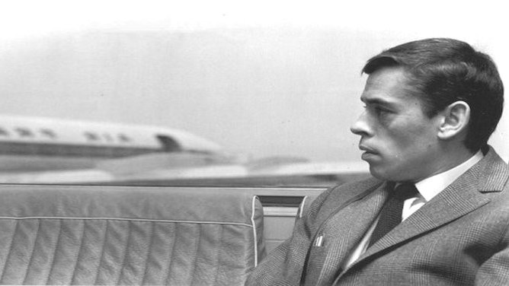
ORLY
Diaporama © Apex
Chanson de Jacques Brel

Slide 2
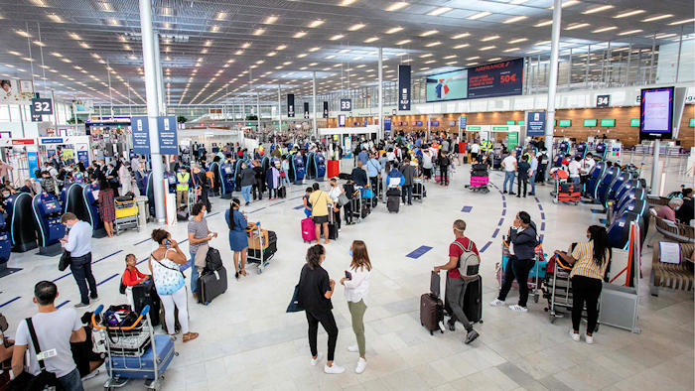
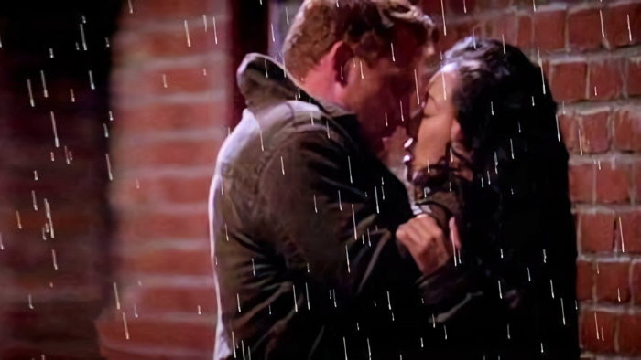
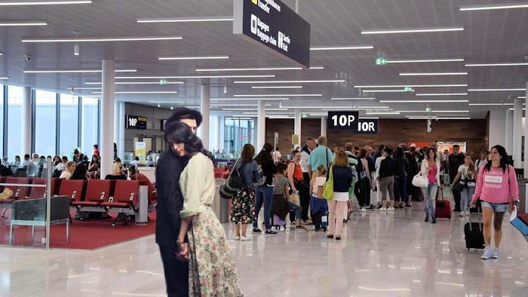
Ils sont plus de deux mille
Et je ne vois qu´eux deux
La pluie les a soudés,
Semble-t-il, l´un à l´autre
Ils sont plus de deux mille
Et je ne vois qu´eux deux
ORLY
Diaporama © Apex
Chanson de Jacques Brel

Slide 3
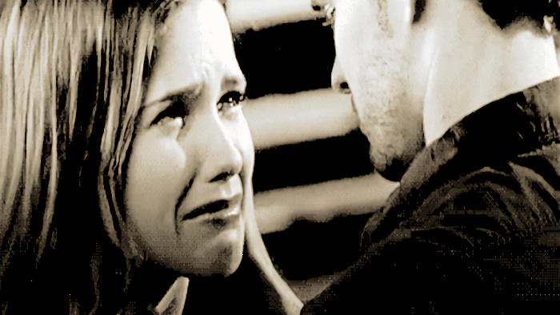
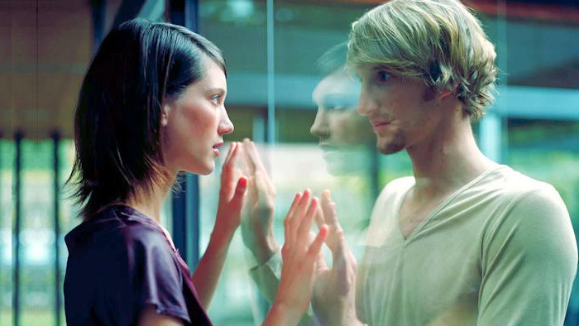

Ils sont plus de deux mille
Et je ne vois qu´eux deux
La pluie les a soudés,
Semble-t-il, l´un à l´autre
Ils sont plus de deux mille
Et je ne vois qu´eux deux
Et je les sais qui parlent
Il doit lui dire « Je t´aime! »
Elle doit lui dire « Je t´aime! »
Je crois qu´ils sont en train
De ne rien se promettre
Ces deux-là sont trop maigres
Pour être malhonnêtes

Slide 4
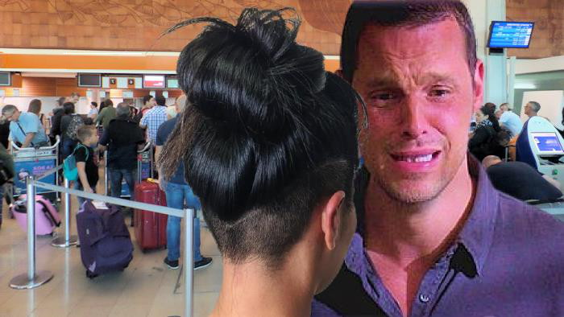
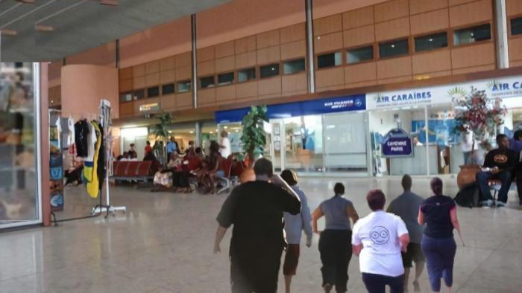
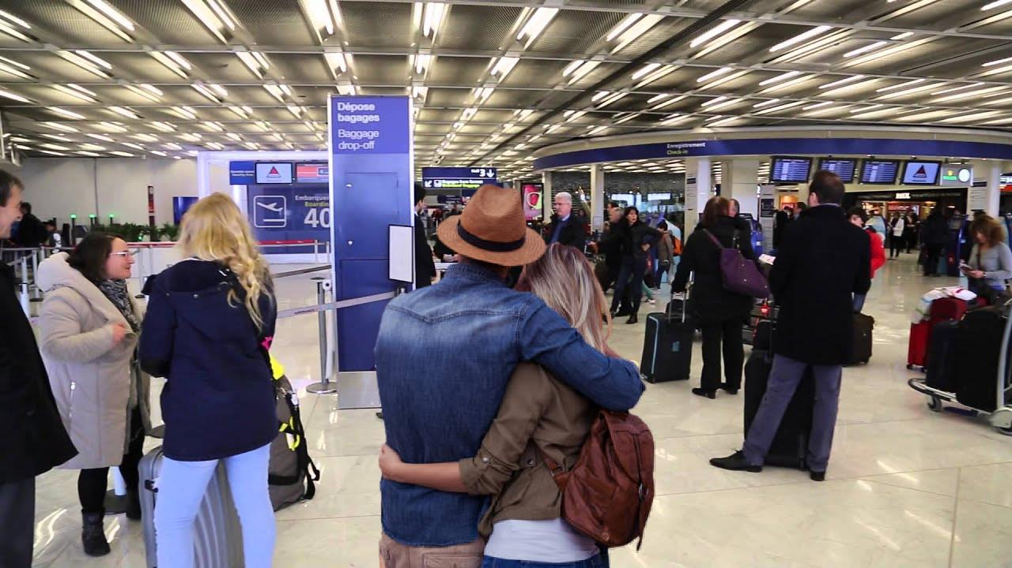
Ils sont plus de deux mille
Et je ne vois qu´eux deux
Et brusquement, il pleure
Il pleure à gros bouillons
Tout entourés qu´ils sont
D´adipeux en sueur
Et de bouffeurs d´espoir
Qui les montrent du nez
Et je les sais qui parlent
Il doit lui dire « Je t´aime! »
Elle doit lui dire « Je t´aime! »
Je crois qu´ils sont en train
De ne rien se promettre
Ces deux-là sont trop maigres
Pour être malhonnêtes

Slide 5
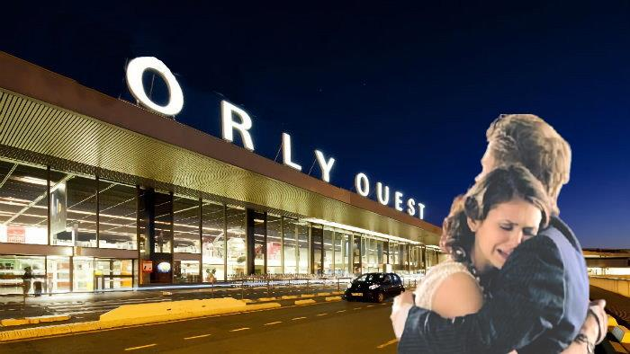
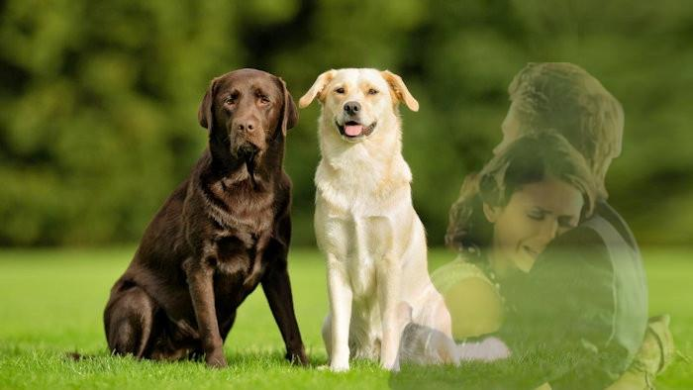
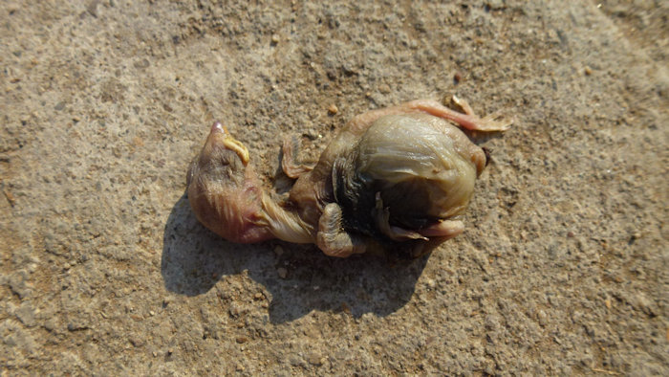
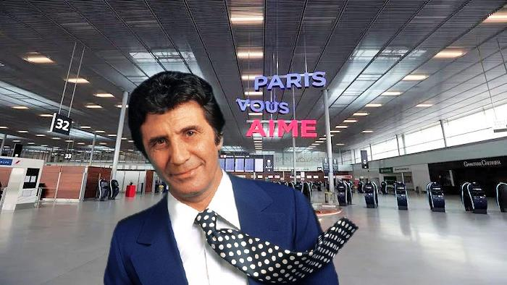
Ils sont plus de deux mille
Et je ne vois qu´eux deux
Et brusquement, il pleure
Il pleure à gros bouillons
Tout entourés qu´ils sont
D´adipeux en sueur
Et de bouffeurs d´espoir
Qui les montrent du nez
Mais ces deux déchirés, superbes de chagrin
Abandonnent aux chiens l'exploit de les juger
La vie ne fait pas de cadeau
Et nom de Dieu, c'est triste Orly le dimanche
Avec ou sans Bécaud

Slide 6
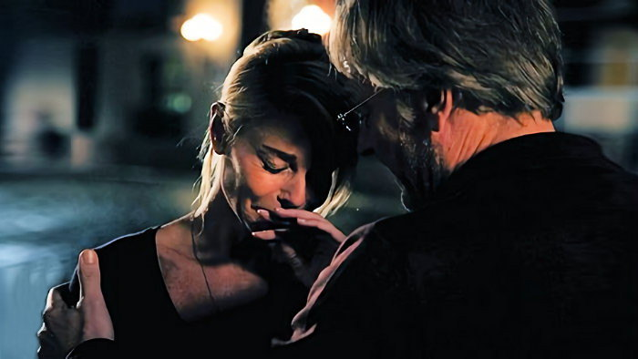
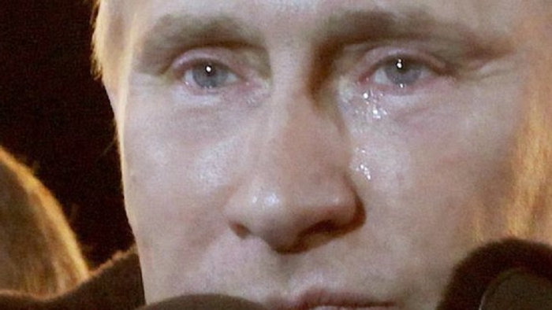
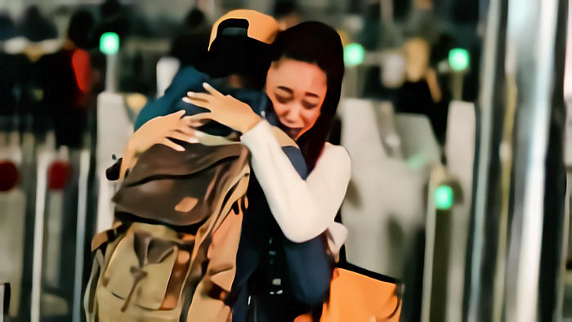
Et maintenant, ils pleurent
Je veux dire tous les deux
Tout à l´heure c´était lui
Lorsque je disais "il«
Tout encastrés qu´ils sont
Ils n´entendent plus rien
Que les sanglots de l´autre
Mais ces deux déchirés, superbes de chagrin
Abandonnent aux chiens l'exploit de les juger
La vie ne fait pas de cadeau
Et nom de Dieu, c'est triste Orly le dimanche
Avec ou sans Bécaud

Slide 7
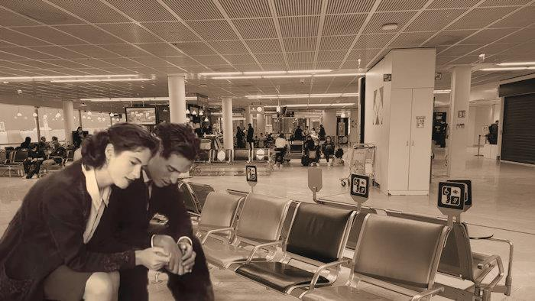
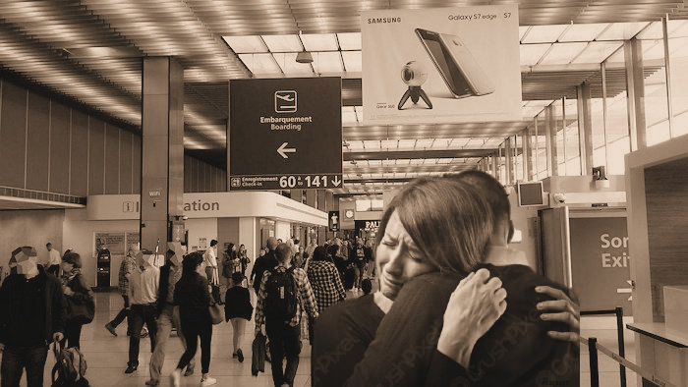
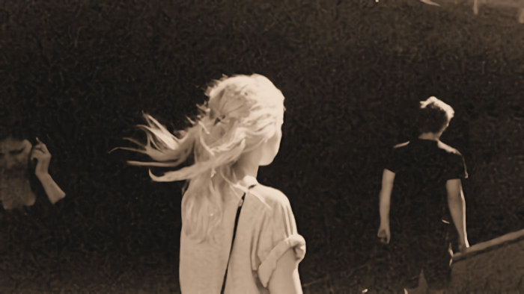
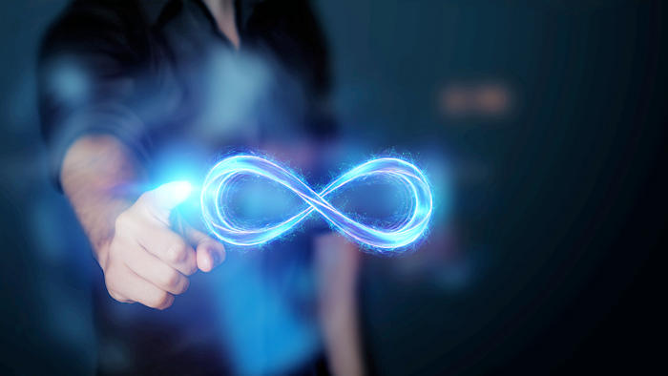
Et maintenant, ils pleurent
Je veux dire tous les deux
Tout à l´heure c´était lui
Lorsque je disais "il«
Tout encastrés qu´ils sont
Ils n´entendent plus rien
Que les sanglots de l´autre
Et puis infiniment
Comme deux corps qui prient
Infiniment, lentement,
Ces deux corps se séparent
Et en se séparant
Ces deux corps se déchirent
Et je vous jure qu´ils crient

Slide 8
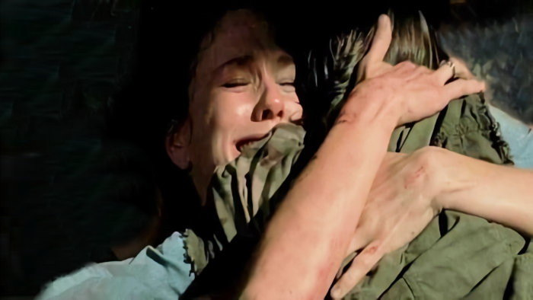
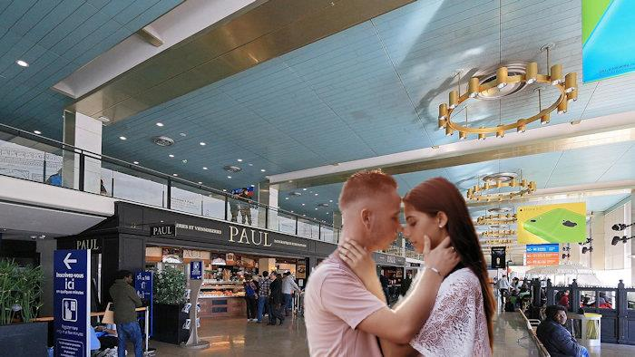
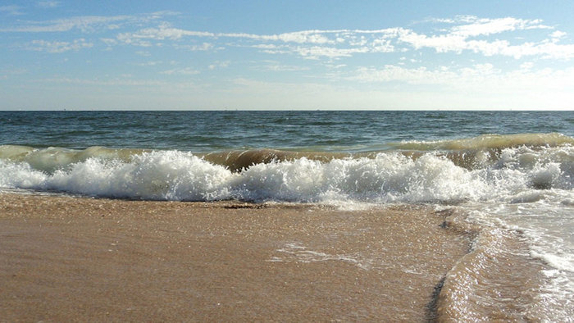
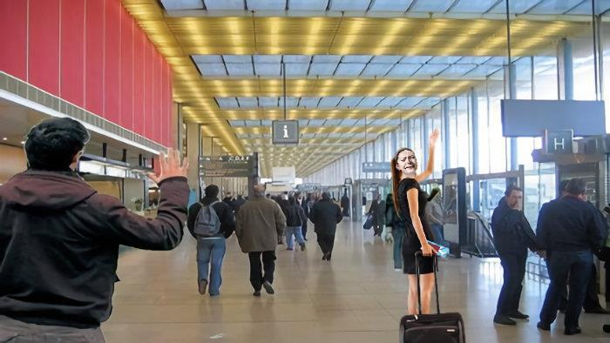
Et puis infiniment
Comme deux corps qui prient
Infiniment, lentement,
Ces deux corps se séparent
Et en se séparant
Ces deux corps se déchirent
Et je vous jure qu´ils crient
Et puis, ils se reprennent
Redeviennent un seul
Redeviennent le feu
Et puis, se redéchirent
Se tiennent par les yeux
Et puis, en reculant
Comme la mer se retire,
Il consomme l´adieu
Il bave quelques mots
Agite une vague main

Slide 9
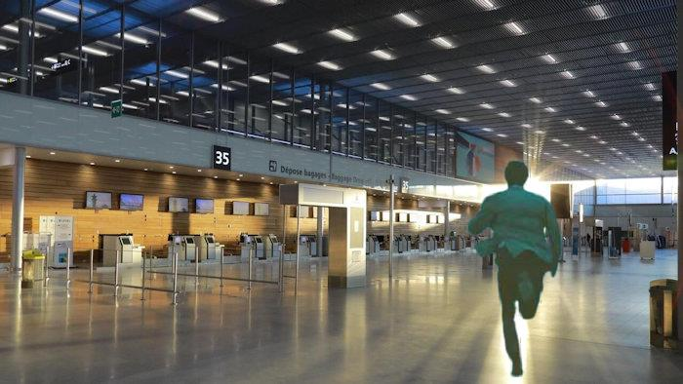
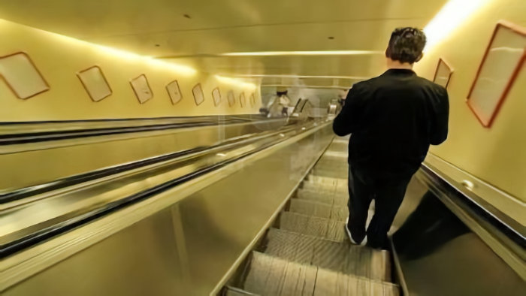
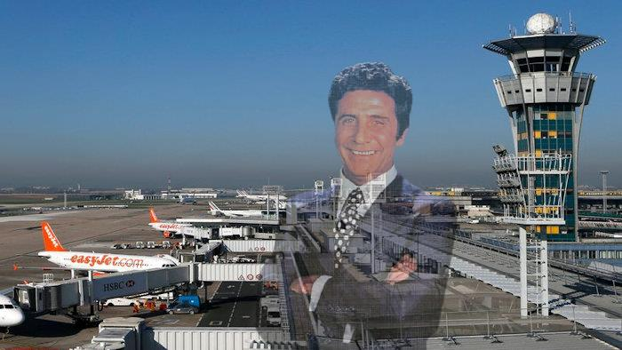
Et puis, ils se reprennent
Redeviennent un seul
Redeviennent le feu
Et puis, se redéchirent
Se tiennent par les yeux
Et puis, en reculant
Comme la mer se retire,
Il consomme l´adieu
Il bave quelques mots
Agite une vague main
Et brusquement, il fuit
Fuit sans se retourner
Et puis, il disparaît
Bouffé par l´escalier
La vie ne fait pas de cadeau
Et nom de Dieu, c'est triste Orly le dimanche
Avec ou sans Bécaud

Slide 10
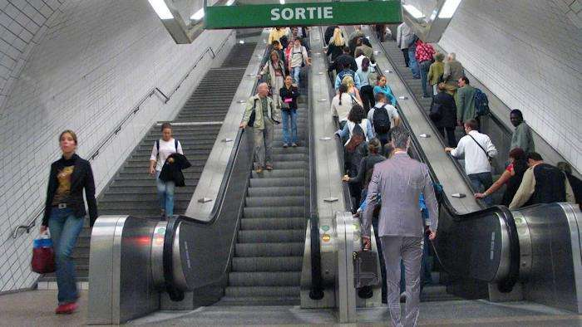
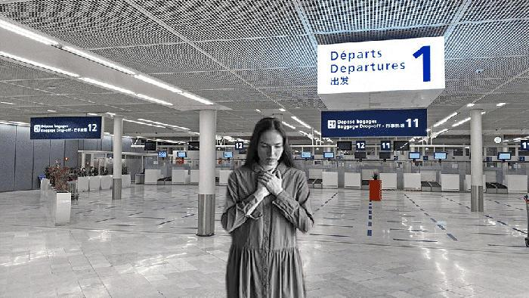
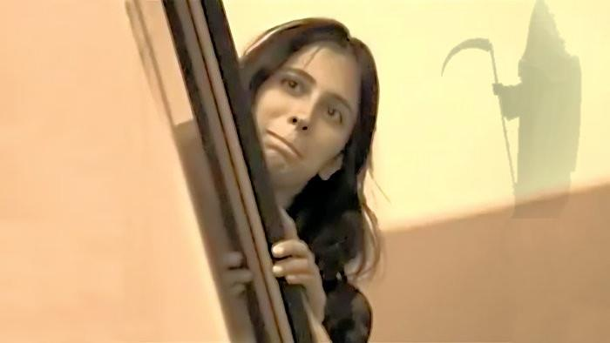
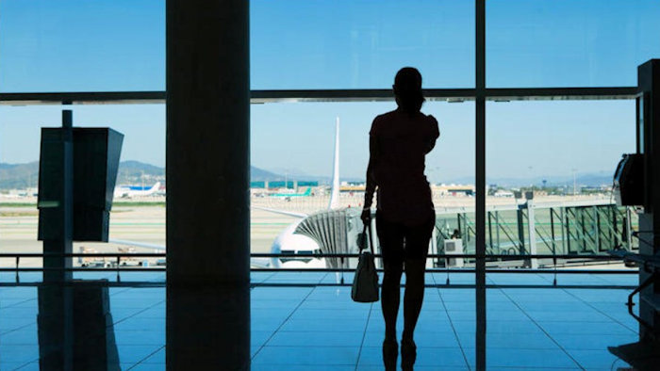
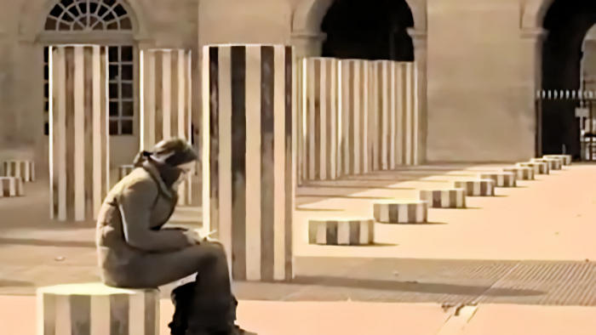
Et brusquement, il fuit
Fuit sans se retourner
Et puis, il disparaît
Bouffé par l´escalier
La vie ne fait pas de cadeau
Et nom de Dieu, c'est triste Orly le dimanche
Avec ou sans Bécaud
Et puis, il disparaît
Bouffé par l´escalier
Et elle, elle reste là
Cœur en croix, bouche ouverte
Sans un cri, sans un mot
Elle connaît sa mort
Elle vient de la croiser
Voilà qu´elle se retourne
Et se retourne encore
Ses bras vont jusqu´à terre
Ça y est! Elle a mille ans

Slide 11
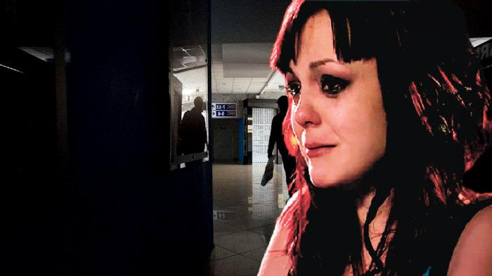
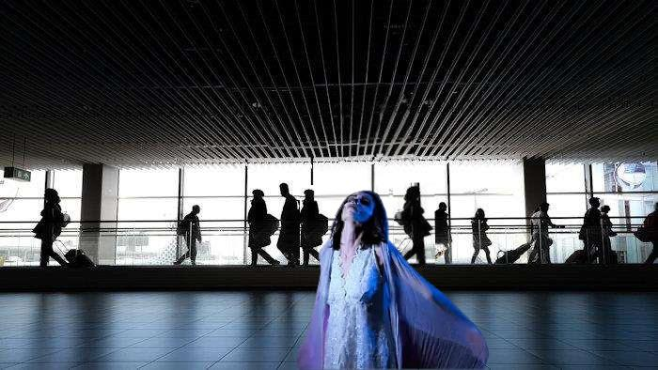
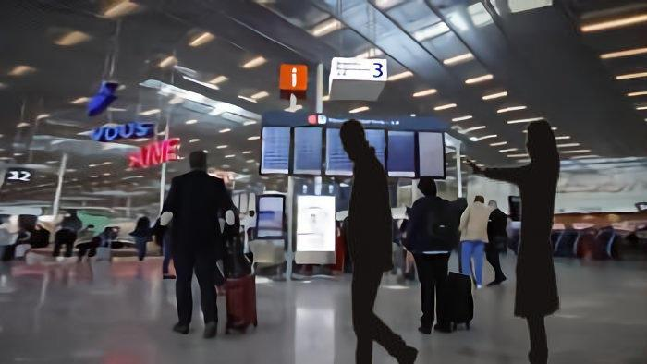
Et puis, il disparaît
Bouffé par l´escalier
Et elle, elle reste là
Cœur en croix, bouche ouverte
Sans un cri, sans un mot
Elle connaît sa mort
Elle vient de la croiser
Voilà qu´elle se retourne
Et se retourne encore
Ses bras vont jusqu´à terre
Ça y est! Elle a mille ans
La porte est refermée
La voilà sans lumière
Elle tourne sur elle-même
Et déjà elle sait
Qu´elle tournera toujours
Elle a perdu des hommes
Mais là, elle perd l´amour

Slide 12
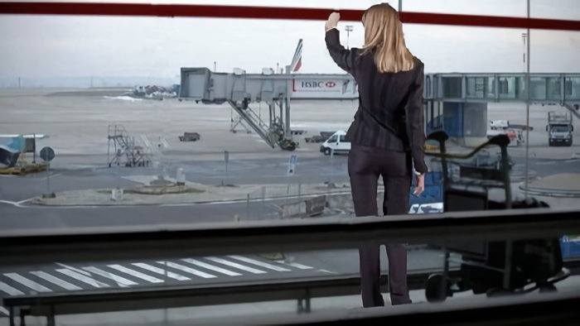
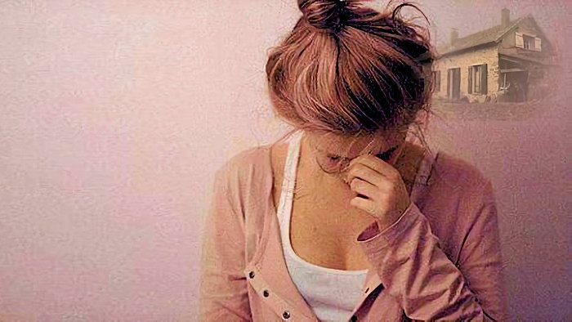
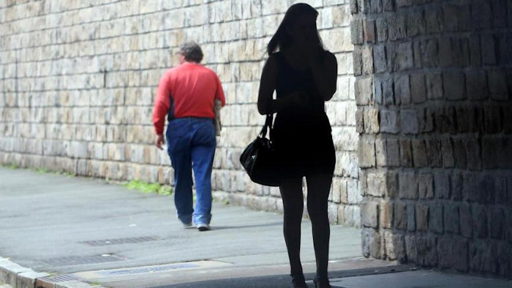
La porte est refermée
La voilà sans lumière
Elle tourne sur elle-même
Et déjà elle sait
Qu´elle tournera toujours
Elle a perdu des hommes
Mais là, elle perd l´amour
L´amour le lui a dit
Revoilà l´inutile
Elle vivra de projets
Qui ne feront qu´attendre
La revoilà fragile
Avant que d´être à vendre

Slide 13
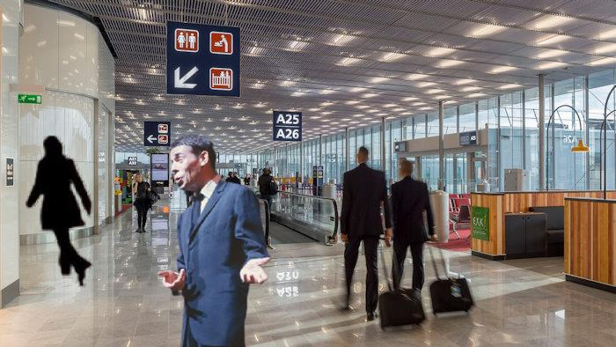
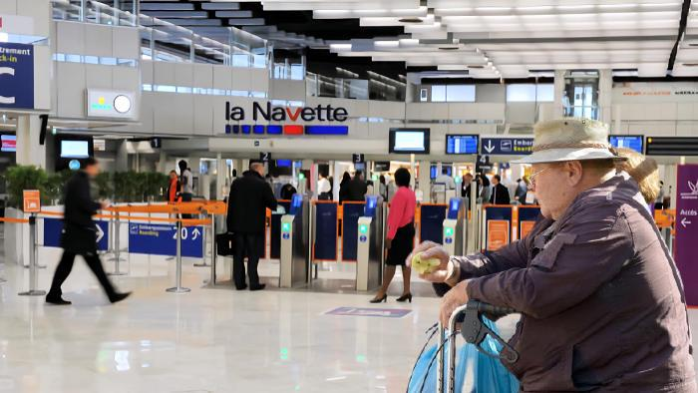





F I N
L´amour le lui a dit
Revoilà l´inutile
Elle vivra de projets
Qui ne feront qu´attendre
La revoilà fragile
Avant que d´être à vendre
Je suis là, je la suis
Je n´ose rien pour elle
Que la foule grignote
Comme un quelconque fruit
Touche Esc pour quitter

